Slide 1

第7章 面向对象的程序设计

Slide 2
上节回顾

Slide 3
认识函数
函数是一段具有特定功能的、可重用的语句组

Slide 4
调用函数
函数无返回值
函数无参数
<函数名>()
函数有参数
<函数名>(参数列表)
函数有返回值
函数无参数
接收变量 = <函数名>()
函数有参数
接收变量 = <函数名>(参数列表)

Slide 5
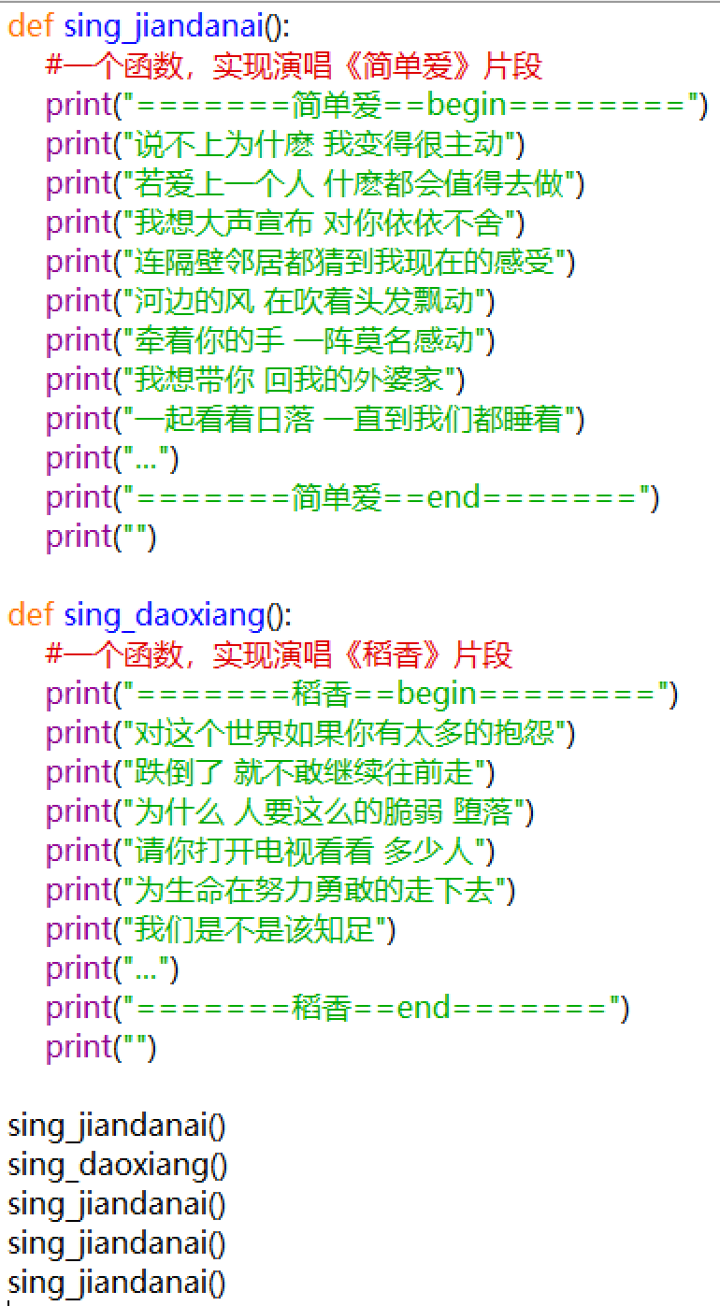
一：无返回值、无参数的调用

Slide 6
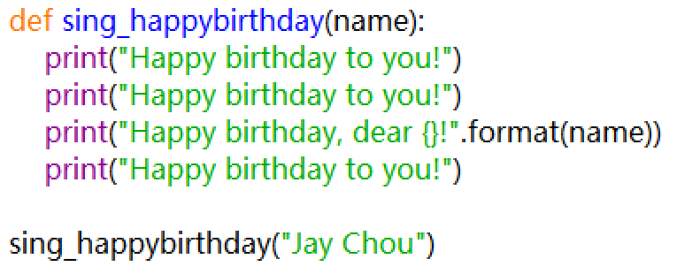
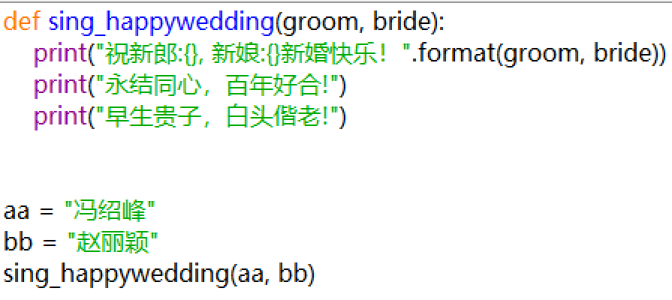
二：无返回值、有参数的调用

Slide 7
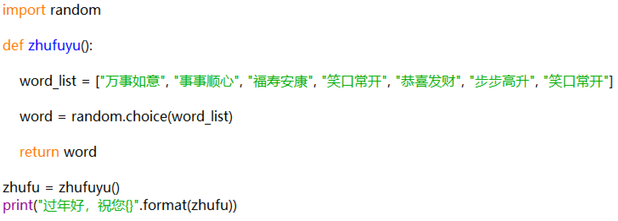
三：有返回值、无参数的调用

Slide 8
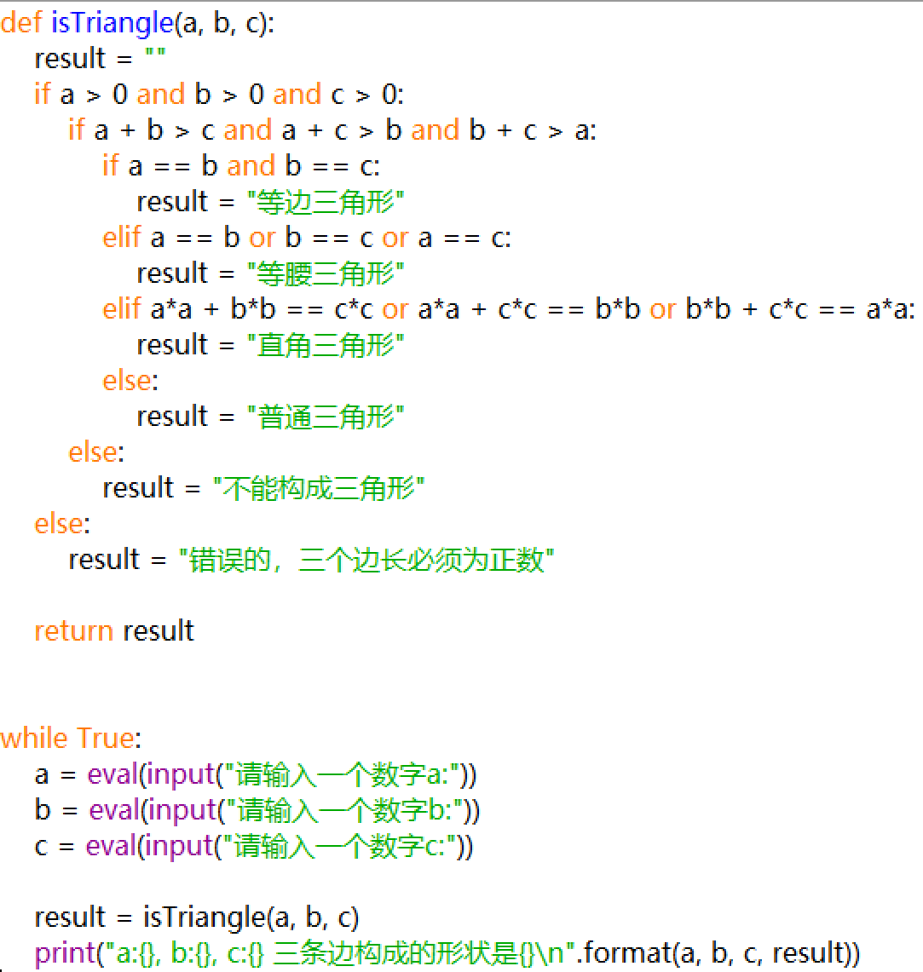
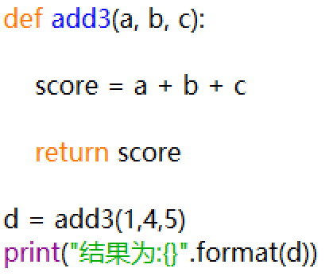
四：有返回值、有参数的调用

Slide 9
定义函数
函数无返回值
函数无参数
函数有参数
<函数名>(参数列表)
函数有返回值
函数无参数
函数有参数
接收变量 = <函数名>(参数列表)
def <函数名>():
<函数体>
return None
def <函数名>():
<函数体>
return 返回值
def <函数名>(参数列表):
<函数体>
return None
def <函数名>(参数列表):
<函数体>
return 返回值

Slide 10
一：无返回值、无参数的定义

Slide 11
二：无返回值、有参数的定义

Slide 12
三：有返回值、无参数的定义

Slide 13
四：有返回值、有参数的定义

Slide 14
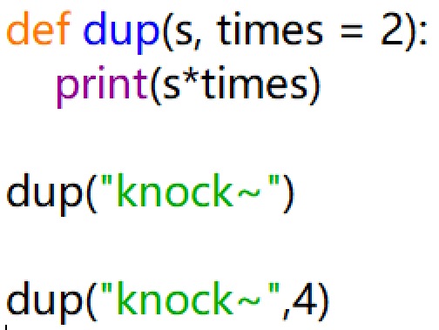
带默认参数的函数
在定义函数时，有些参数可以存在默认值，在定义时用等号（=）赋值

Slide 15
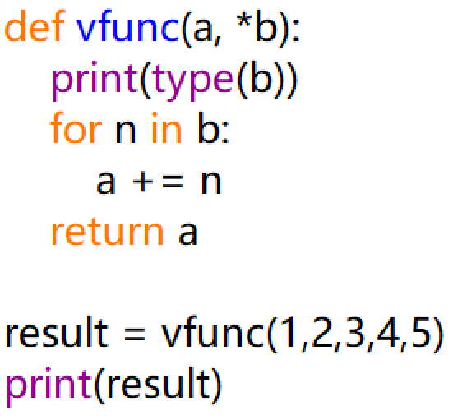
带可变数量参数的函数
在函数定义时，可以设计可变数量参数，通过参数前增加星号（*）实现

Slide 16
面向对象的程序设计

Slide 17
简单的例子
小明家有一只猫和一只狗。有一天，小明打开门，小狗和小猫用叫声欢迎他。小明给它们喂了食物
1. 小明打开门
2. 小狗汪汪叫
3. 小猫汪汪叫
4. 小猫吃猫粮
5. 小狗吃骨头

Slide 18
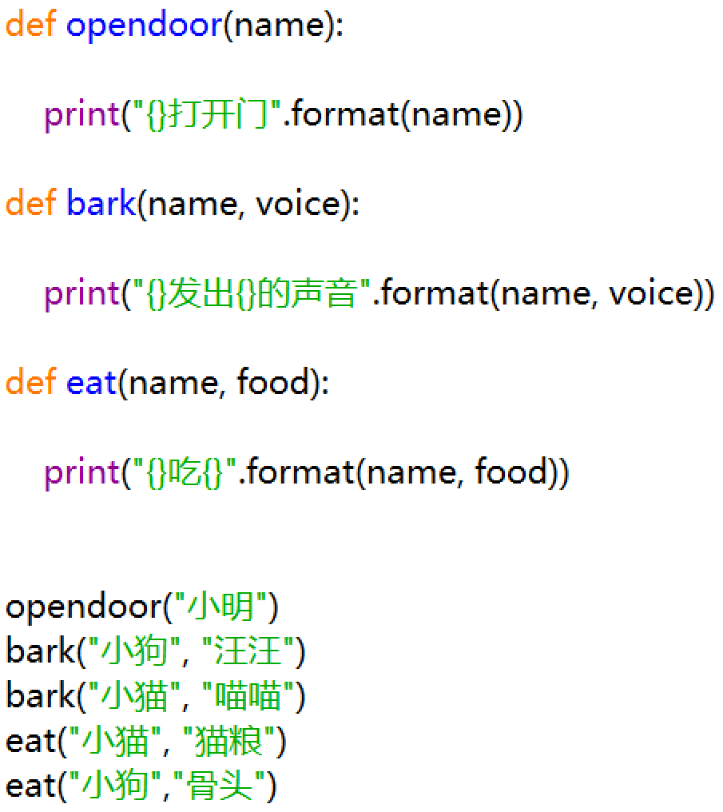
面向过程的程序设计

Slide 19
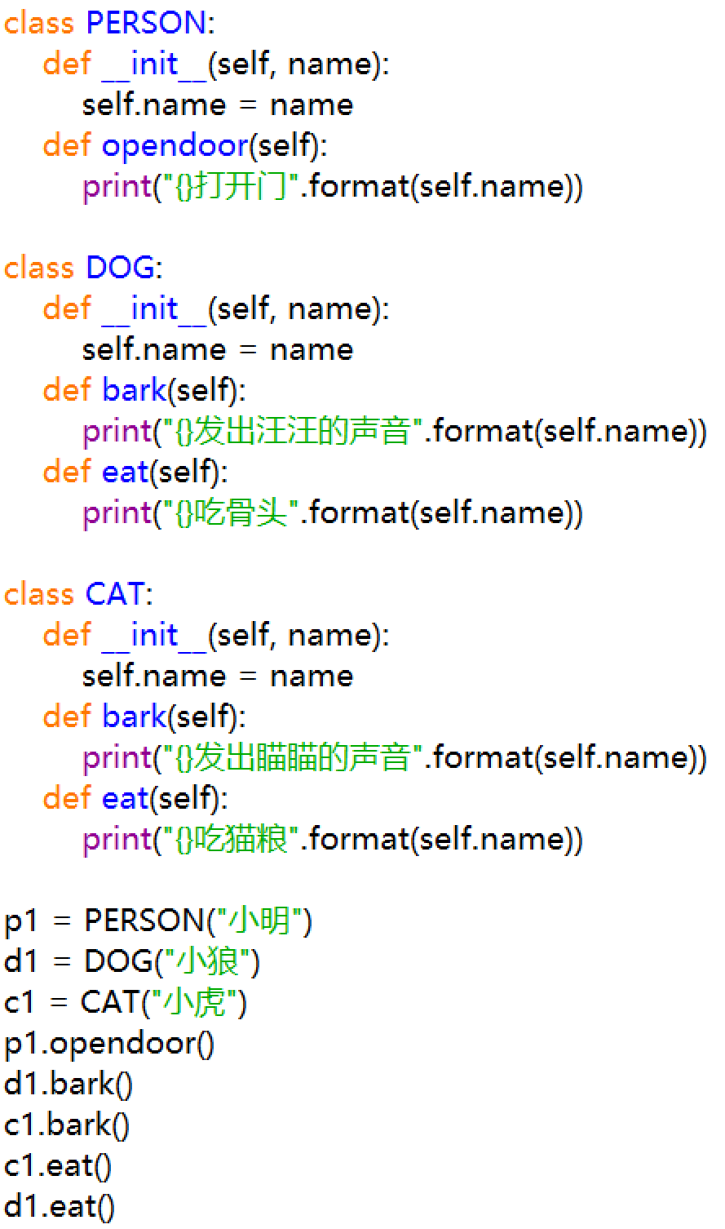






面向对象的程序设计
opendoor()
bark()
bark()
eat()
eat()

Slide 20
同学们的一天
小明
吃饭
睡觉
上课
运动
自习
小红
吃饭
睡觉
上课
化妆
自习
小刚
吃饭
睡觉
上课
打游戏
看视频

Slide 21
同学们的一天（总结）
学生
吃饭
睡觉
上课
运动
自习
化妆
打游戏
看视频

Slide 22
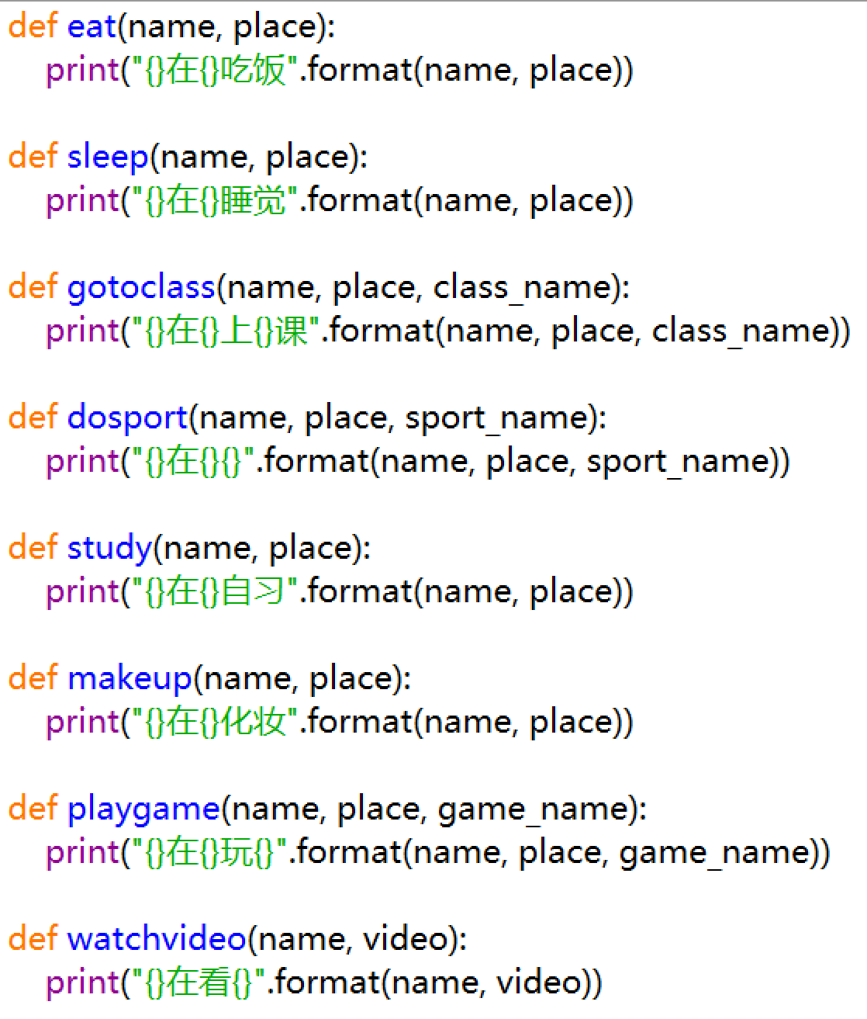
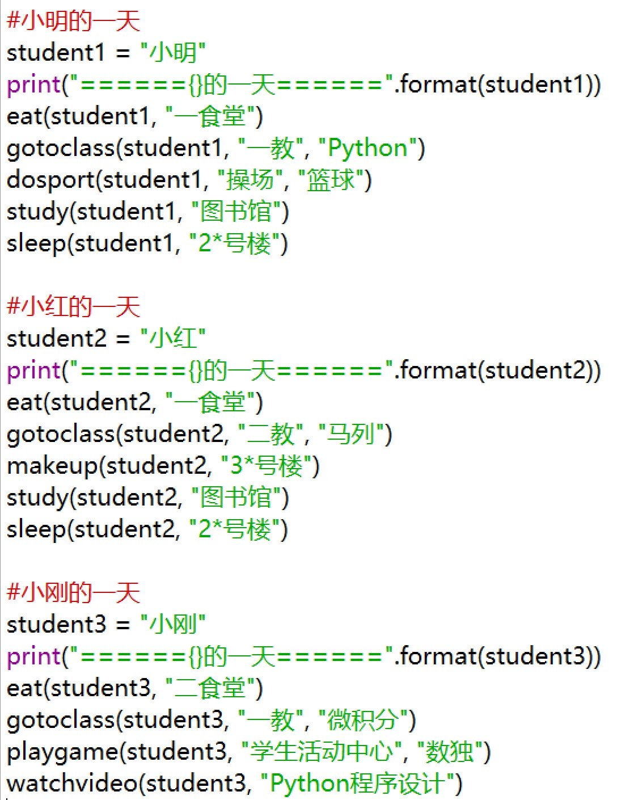
【例12-1】代码实现

Slide 23
面向过程的编程
将问题分解成步骤，然后用函数逐个按次序实现，运行的时候依次调用即可

Slide 24
面向对象编程
面向对象编程是一种编程方式
需要使用 “类” 和 “对象” 来实现
面向对象编程其实就是对 “类” 和 “对象” 的使用

Slide 25
面向对象的编程
类：集体
用来描述具有相同的属性和方法的对象的集合
它定义了该集合中每个对象所共有的属性和方法
对象：个体
类的实例
人
学生
上班族
小明
小红
小刚
大俊
大俊

Slide 26
实例的方法
吃饭
睡觉
上课
运动
自习
化妆
打游戏
看视频
吃饭
睡觉
工作
运动
开会
化妆
打游戏
看视频
人
学生
上班族
小明
小红
小刚
大俊
大俊

Slide 27
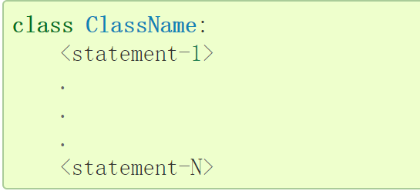
创建类

Slide 28
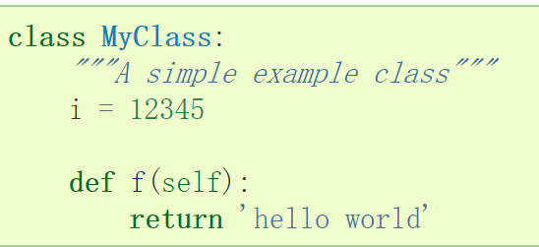
创建类（例子）
类中包含两类元素
类属性
变量
类方法
函数

Slide 29
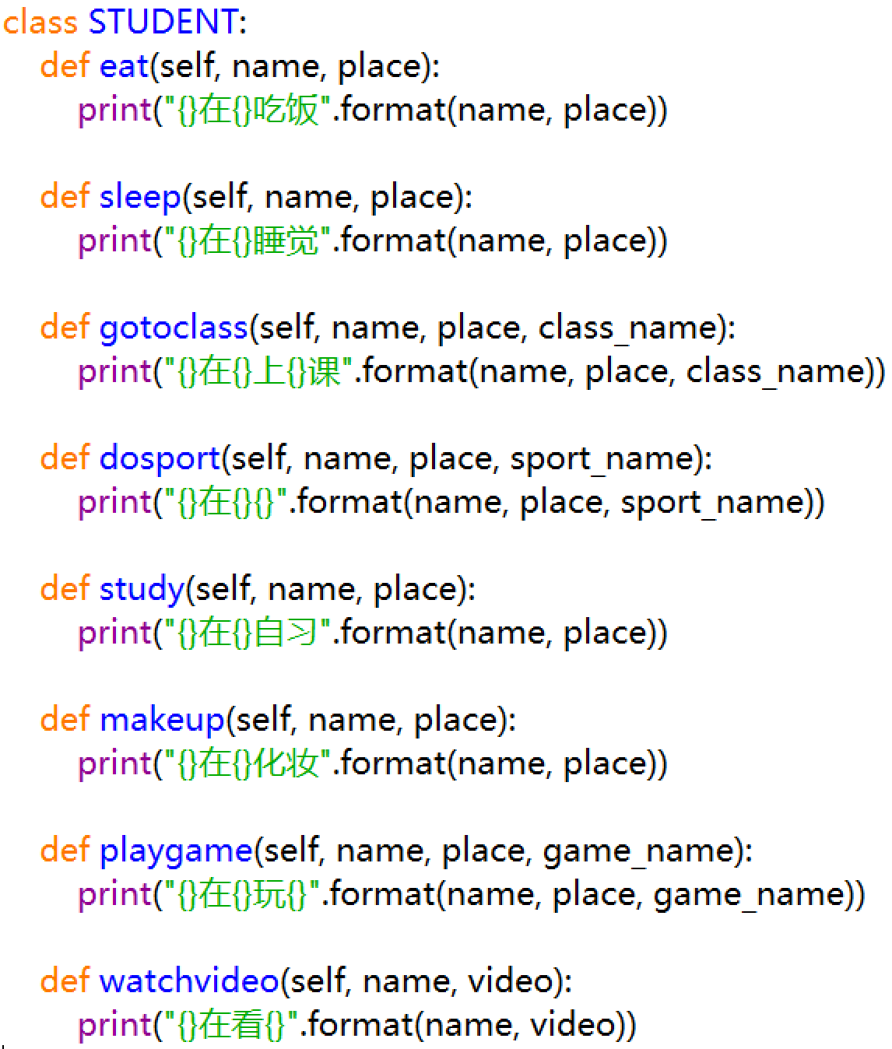
【例12-2】创建类
学生类

Slide 30
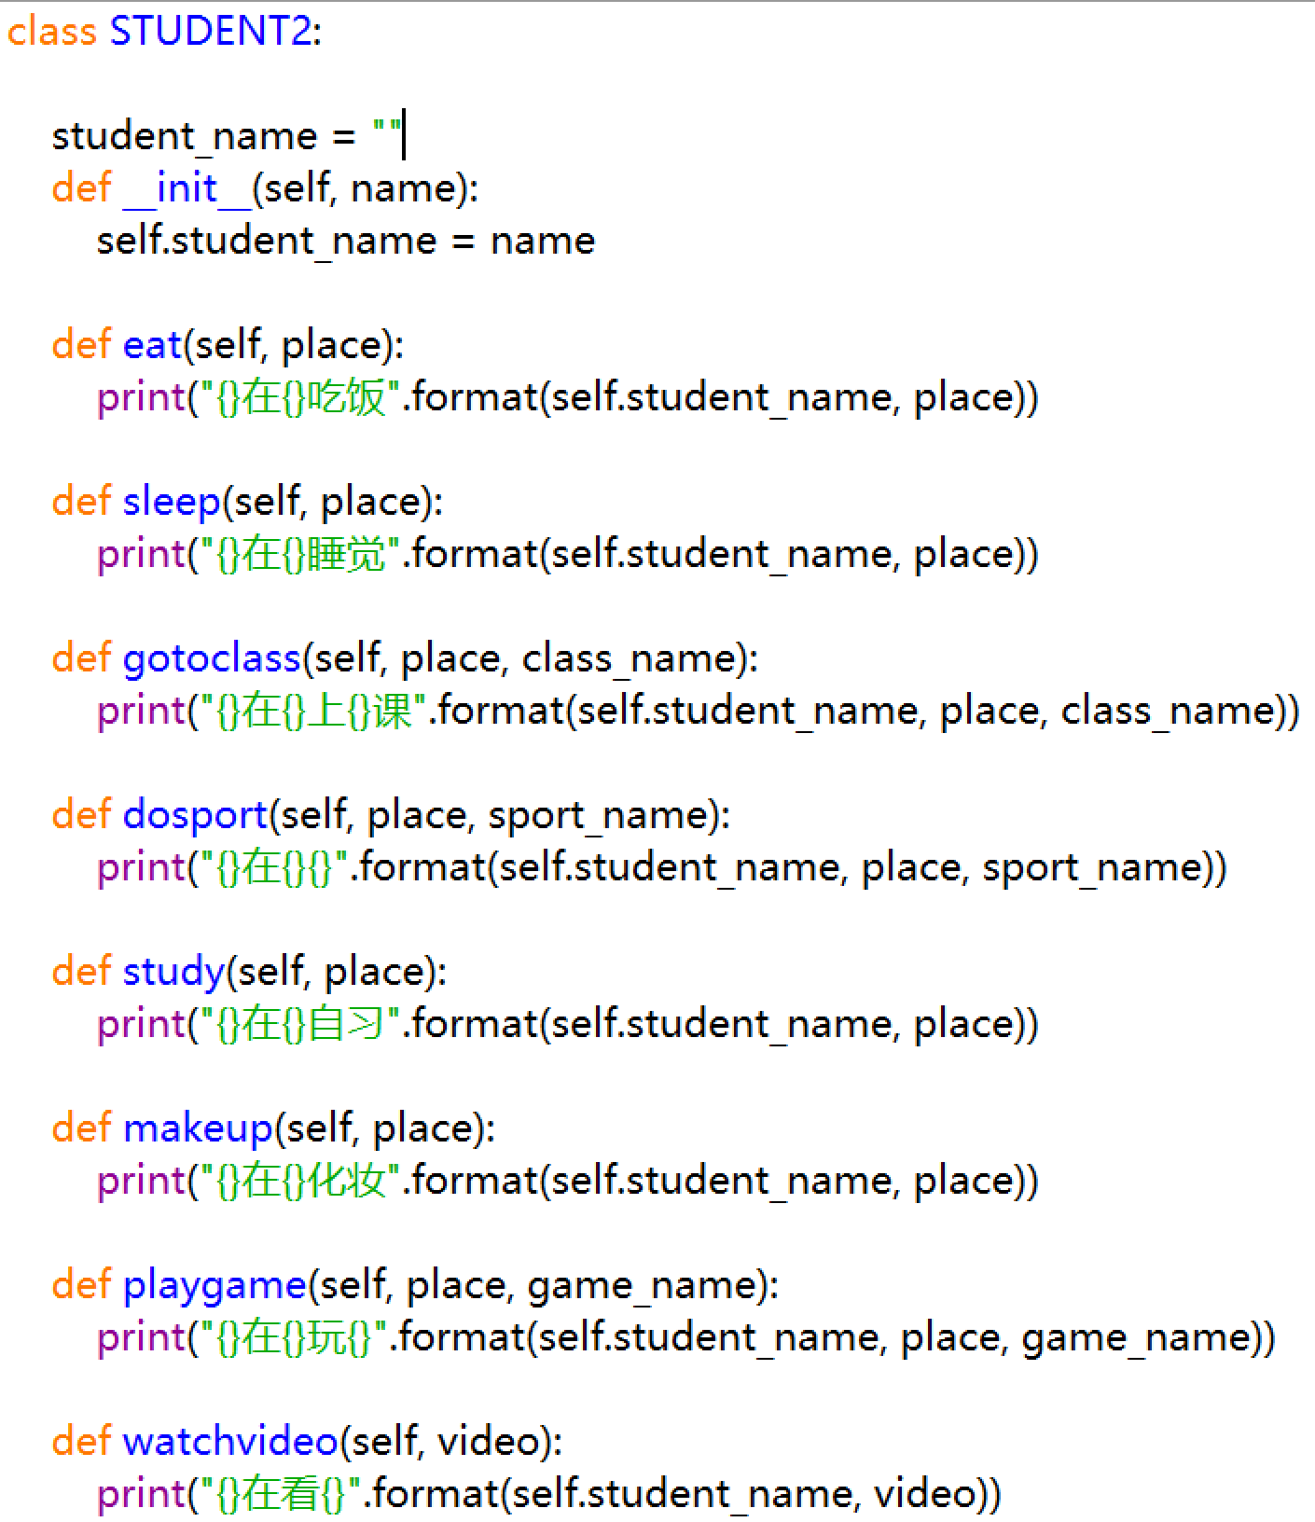
【例12-3】创建类
增加类变量student_name
增加初始化函数__init__()

Slide 31
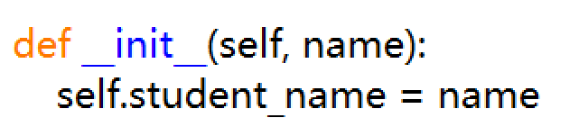
类的实例化
<类对象> = <类名>(初始化参数)
x = MyClass()
stu = STUDENT()
stu2 = STUDENT(“小明”) #存在初始化函数__init__()

Slide 32
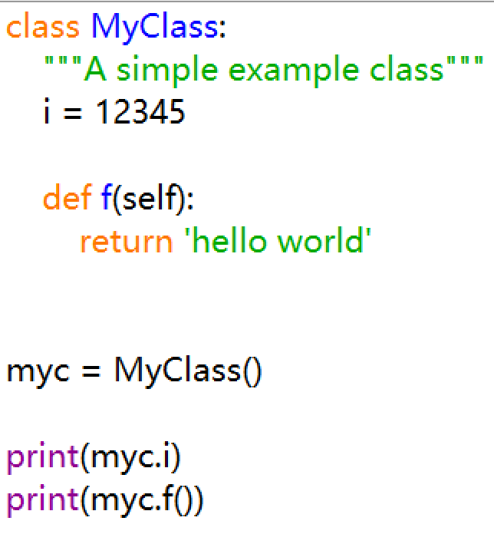
【例12-4】类的调用
<类对象>.<类属性>
<类对象>.<类方法>(参数)

Slide 33
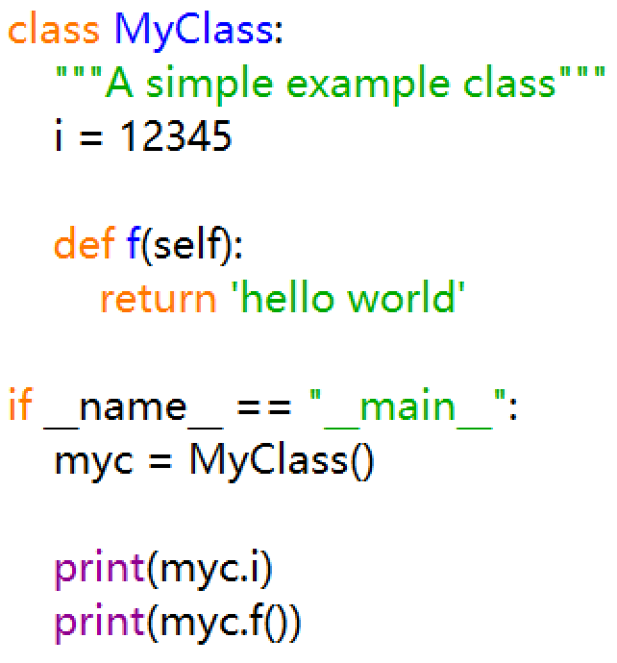
【例12-5】避免外部模块的干扰
当直接执行此python程序时， __name__ == “__main__“ 的结果为True
当执行其他python程序并调用此python程序时， __name__ == “__main__“ 的结果为False

Slide 34
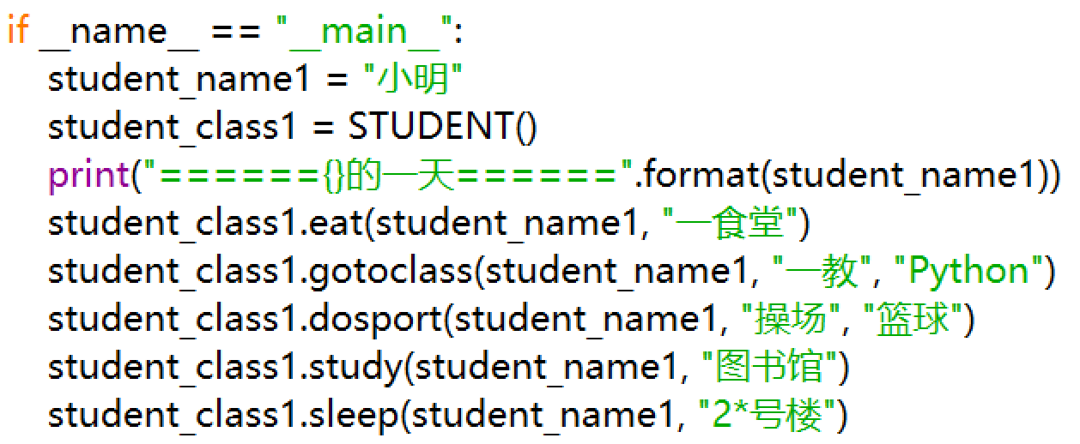
【例12-6】针对class STUDENT的调用

Slide 35
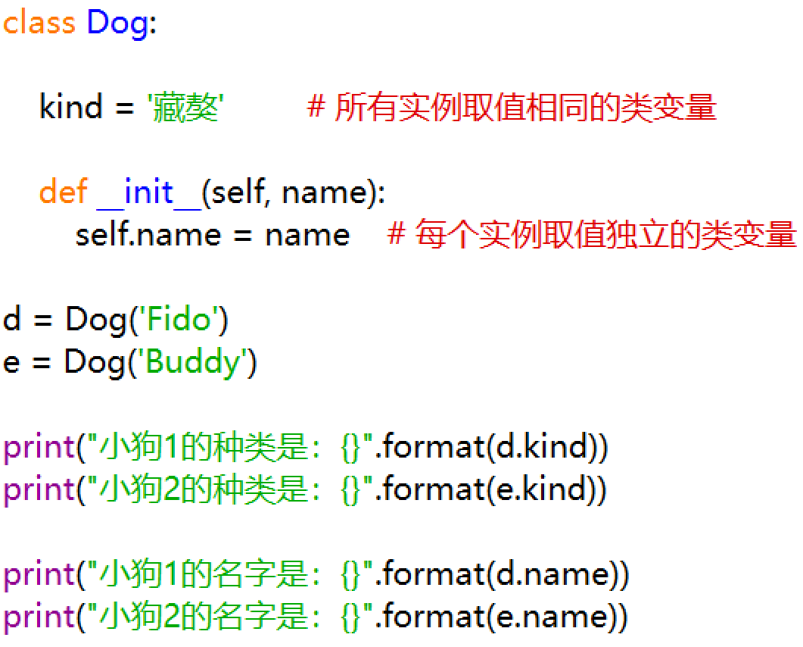
【例12-7】调用类属性

Slide 36
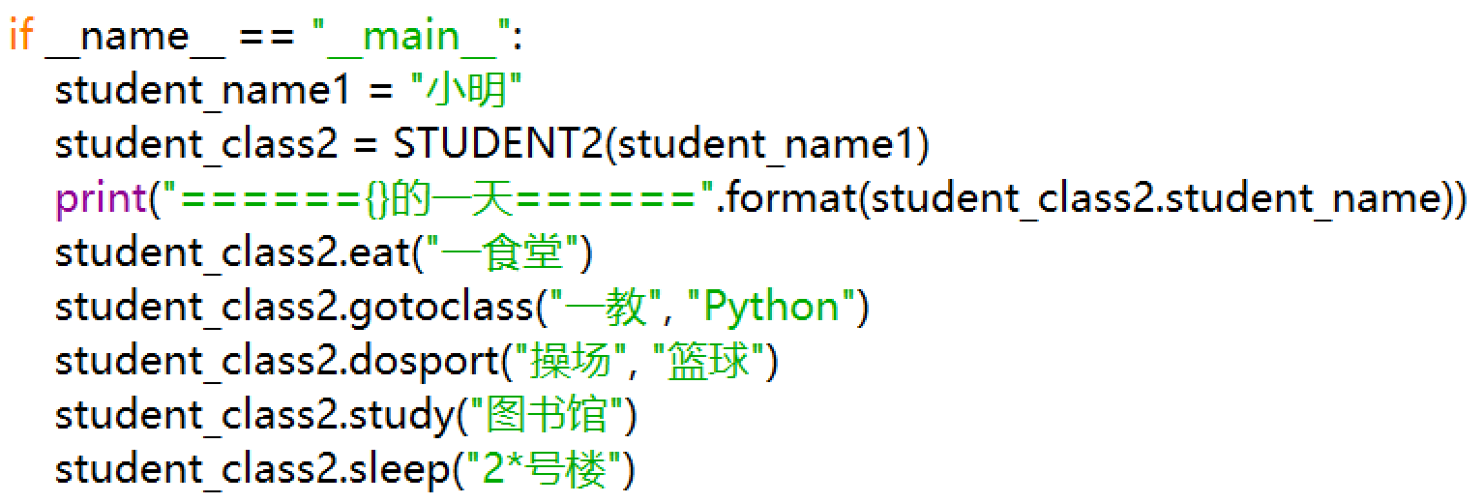
【例12-8】针对class STUDENT2的调用

Slide 37
面向对象的特征
面向对象的编程提供了一种思维方式，使得程序员在软件设计时，关注的焦点不再只是程序的逻辑流程，而更重要的是程序中对象以及对象之间的关系
Python程序是面向对象的程序，具有三个特性
封装
继承
多态

Slide 38
封装
封装，是指将抽象得到的数据和行为相结合，将基本类结构的细节隐藏起来，通过方法接口实现对实例变量的所有访问

Slide 39
继承
当已经存在一个类，需要另外再创建一个和已有类非常相似的类时，通常不必将同一段代码重复多次，而是用继承
在类上添加关联，使得位于下层的类可以“继承”位于关系上层的类的属性
继承有利于代码的复用和规模化
和其他语言不同的是，Python中的类还具有多继承的特性，即一个类可以有多个父类。

Slide 40
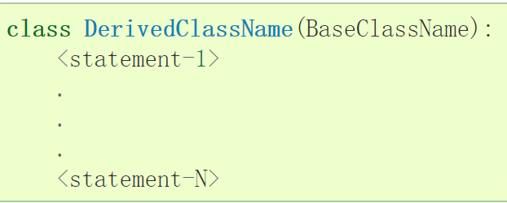
继承语法

Slide 41
继承关系
吃饭
睡觉
运动
化妆
打游戏
看视频
人
工作
开会
上课
自习
学生
上班族
小明
小红
小刚
大俊
大俊

Slide 42
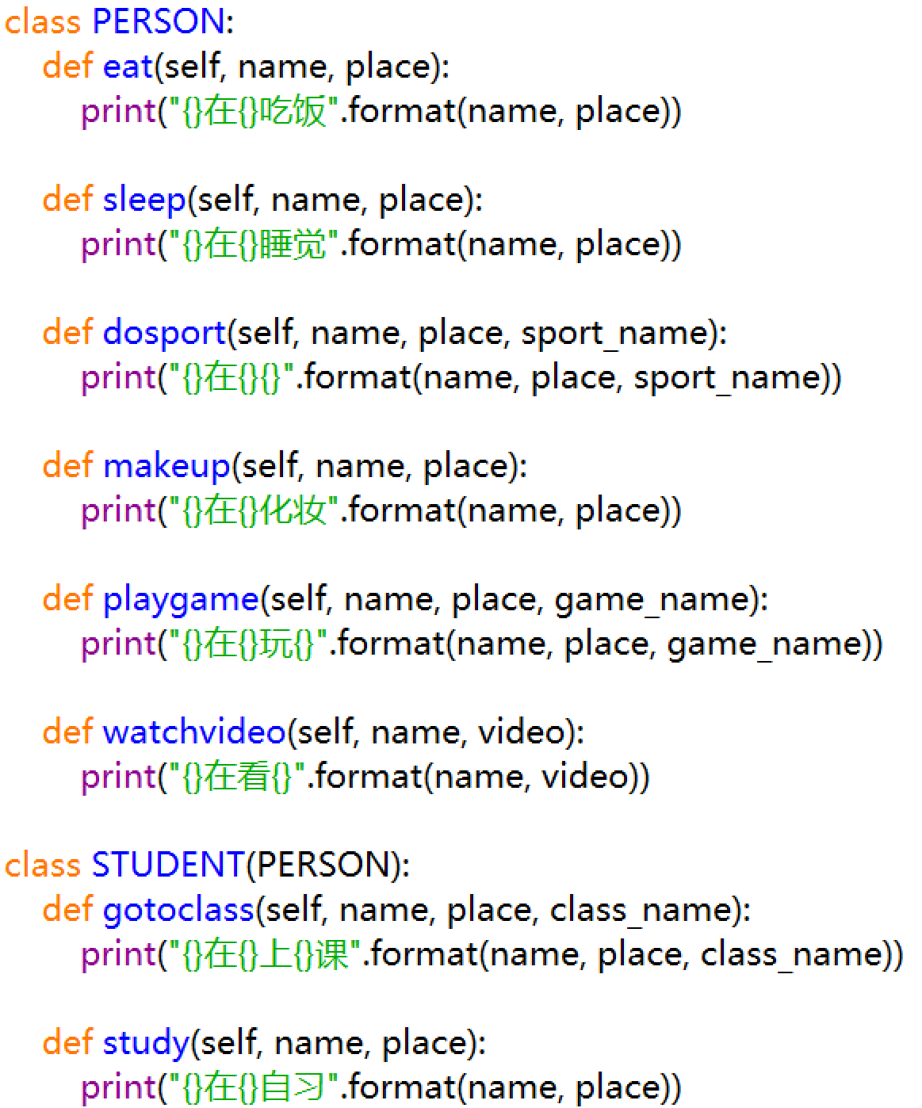
【例12-9】继承单个父类

Slide 43
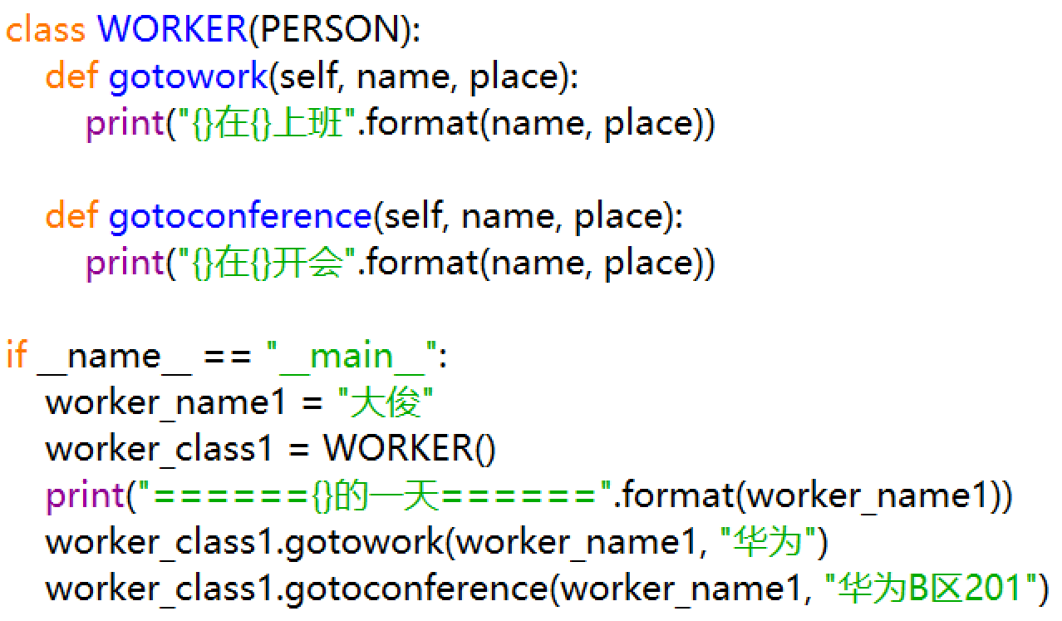
【例12-10】继承单个父类（2）

Slide 44
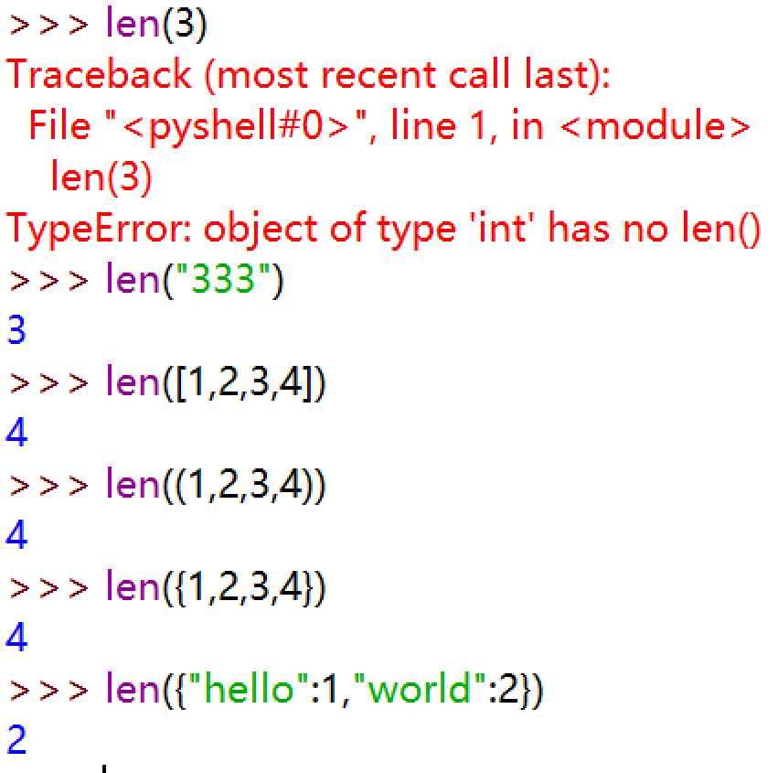
多态
多态，即多种状态，是指在事先不知道对象类型（数字、字符串、列表、元组、集合、字典）的情况下，可以自动根据对象的不同类型，执行相应的操作
很多内建运算符以及函数、方法都能体现多态的性质
len()

Slide 45
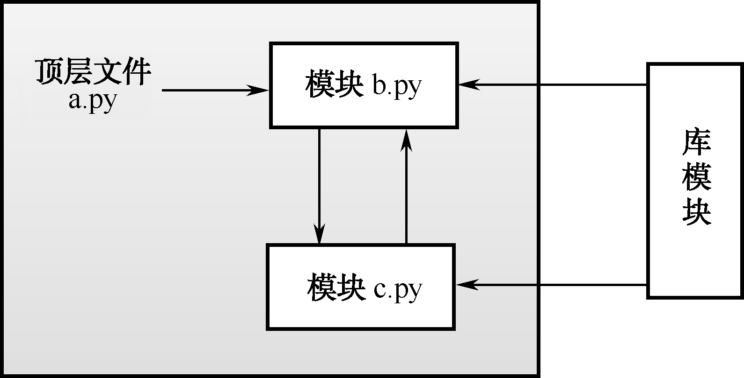
模块化架构
通常Python程序的架构是指将一个完整的程序分割为源代码文件的集合以及将这些文件连接起来的方法
Python使用模块化的方法来组织其架构，一个Python程序就是一个模块化的系统，它有一个顶层文件和多个模块文件

Slide 46
包的管理
程序以模块化组织和管理，把函数或类定义在一个以.py为后缀的文件里，在需要的时候引用
Python程序一般由包（package）、模块（module）和函数（function）三部分组成。其中，包是由一系列模块组成的集合，模块是处理某类问题的函数和类的集合
一个包中可以包含多个模块，每个模块中可以包含多个函数与类，同时也可以有执行语句，每个包其实就是完成特定任务的工具箱

Slide 47
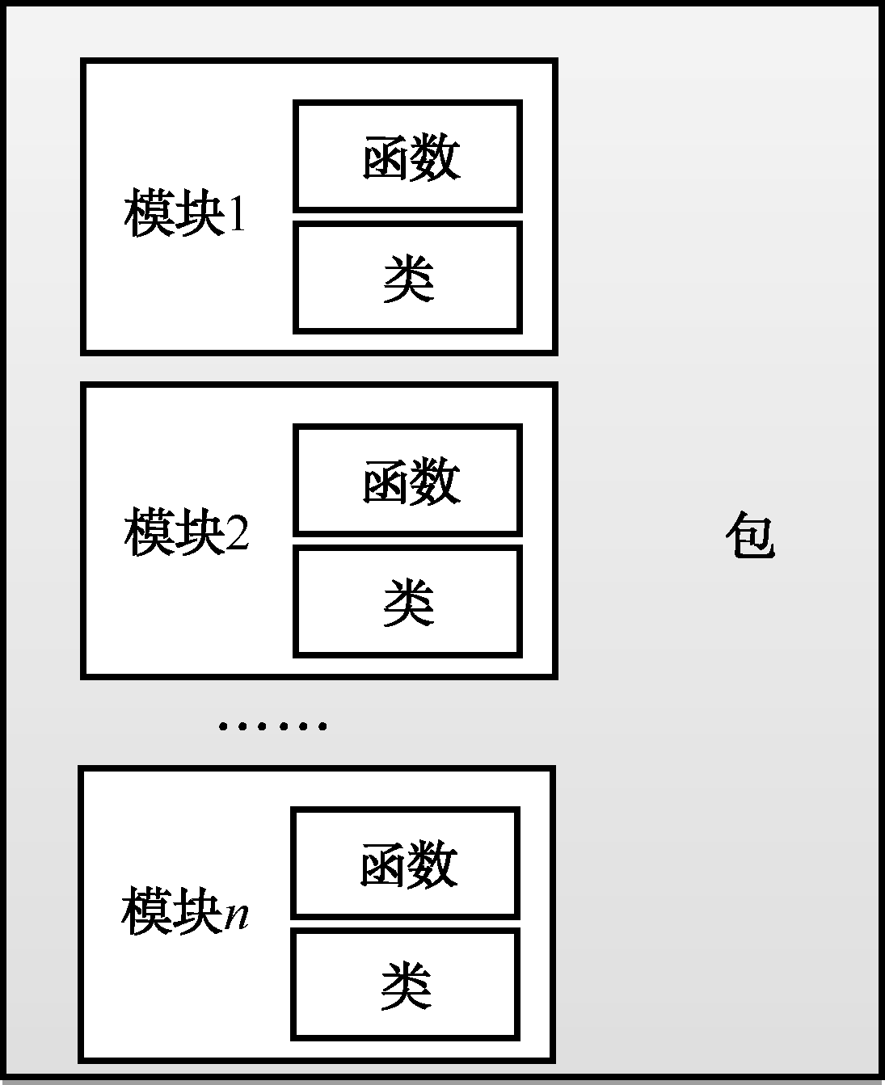
包的管理

Slide 48
模块的安装
pip install <模块名>

Slide 49




模块的引用
方式一：
程序可以调用库名（模块名）中的所有函数，使用库中函数的格式如下：
方式二：

Slide 50
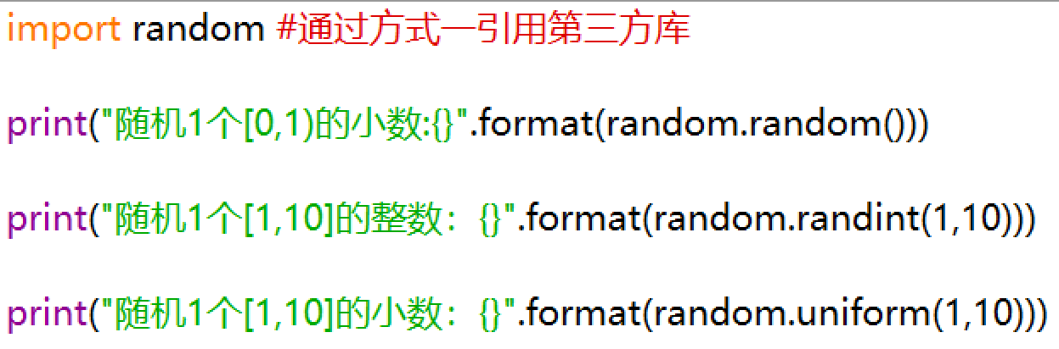
方式一引用random库

Slide 51
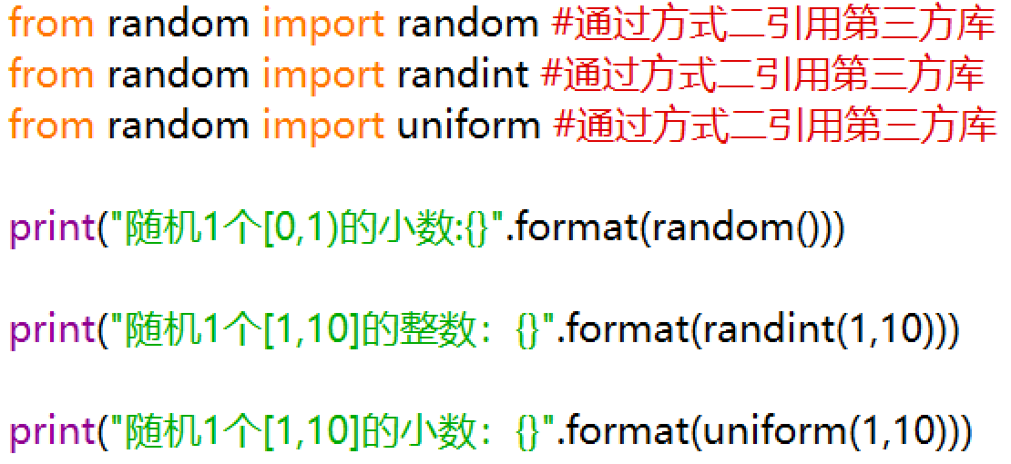
方式二引用random库

Slide 52
上机作业0
提交本周的所有例子（10个）
以“学号_例_数字_数字.py”命名
如“171100000_例_12_2.py”

Slide 53
上机作业1
创建一个CAT类，包含
类变量
zhonglei（种类）
name（名字）
类函数
miaomiaobark（喵喵叫）
eat（吃）
jump（跳）
创建三个CAT对象，“小白猫”，“小红猫”,”小蓝猫”,分别调用不同的类变量和类函数

Slide 54
上机作业2
创建一个ANIMAL类，包含
类变量
zhonglei（种类）、name（名字）
类函数
eat（吃）、jump（跳）
再创建一个CAT类，继承ANIMAL类,并包含
类函数
miaomiaobark（喵喵叫）
创建三个cat对象，“小白猫”，“小红猫”,”小蓝猫”,分别调用不同的类变量和类函数

Slide 55
上机作业3
创建一个ANIMAL类，包含
类变量
zhonglei（种类）、name（名字）
类函数
eat（吃）、jump（跳）
再创建一个CAT类，继承ANIMAL类,并包含
类函数
miaomiaobark（喵喵叫）
再创建一个DOG类，继承ANIMAL类,并包含
类函数
wangwangbark（汪汪叫）
创建一个cat对象 “小黑猫”和一个DOG对象“小黄狗”,分别调用不同的类变量和类函数

Slide 56
上机作业1
1.使用函数实现,输入每户每年的用水量，输出总水费
水费计算
上海市市属供排水服务区域的居民用户水价同步实行阶梯水价制度：
第一阶梯水量为每户每年0至220立方米(含)，综合水价为3.45元/立方米;
第二阶梯水量为每户每年220至300立方米(含)，综合水价为4.83元/立方米;
第三阶梯水量为每户每年300立方米以上的部分，综合水价为5.83元/立方米。

Slide 57
上机作业2
2. 使用函数实现，按照1美元=6人民币汇率编写一个美元和人民币的双向兑换程序
说明
设计两个函数
RMB2Dollar():人民币转美元函数
Dollar2RMB():美元转人民币函数

Slide 58
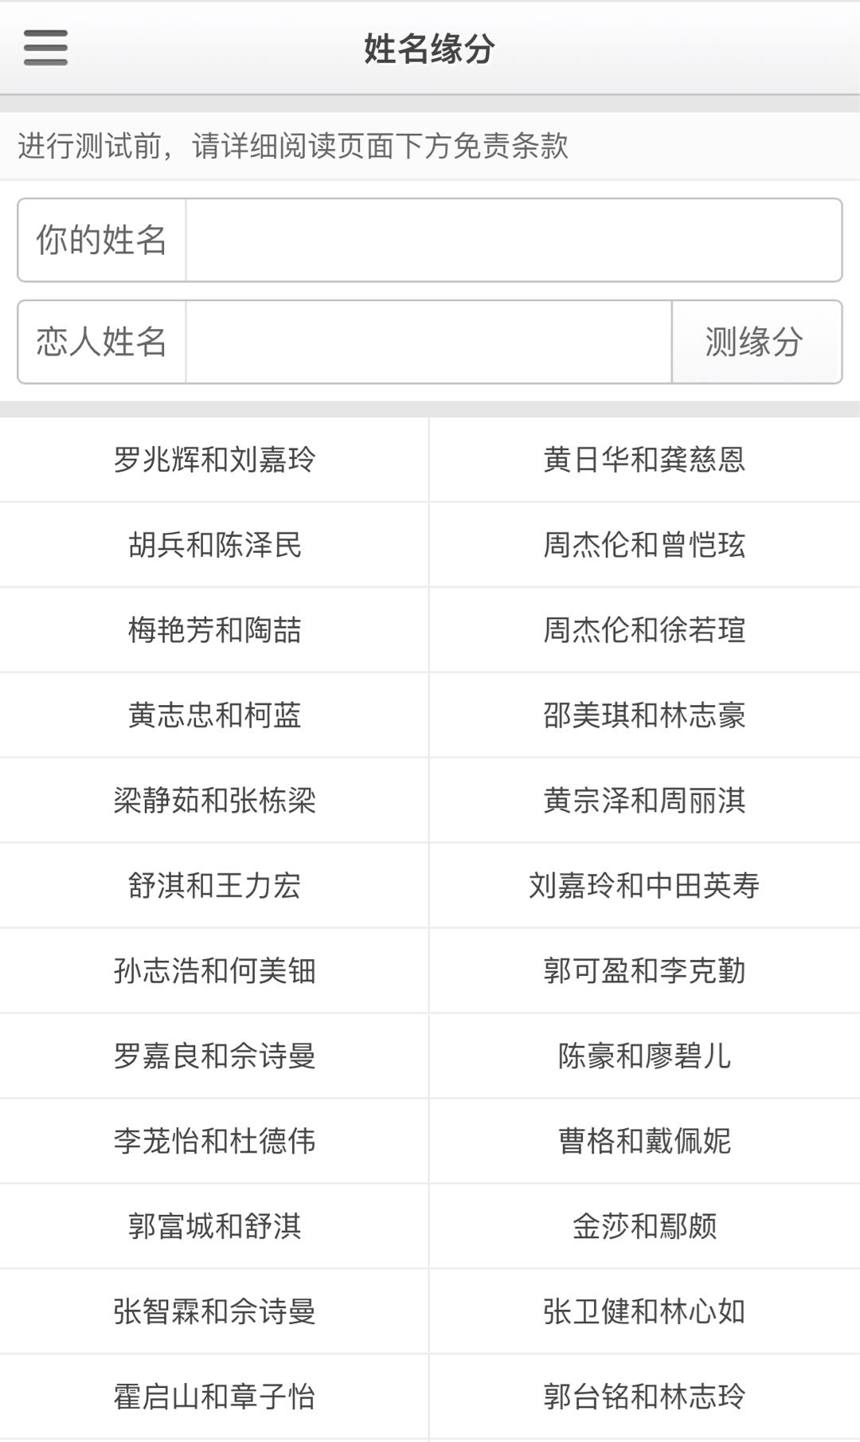
上机作业3
3.姓名缘分。
输入：你的姓名，恋人姓名
输出：缘分情况
分值 | 缘分情况
[0, 60) | 自行编辑
[60, 70) | 自行编辑
[70, 80) | 自行编辑
[80, 90) | 自行编辑
[90, 100) | 自行编辑
100 | 自行编辑

